Slide 1




Je compose pour vous avec ma douce et fidèle amie
Dans toute sa splendeur
pauvre garçon N° 37

Slide 2

Au gouvernement plein
de mouches à merde ?
Découvrez les ?
Des escrocs

Slide 3

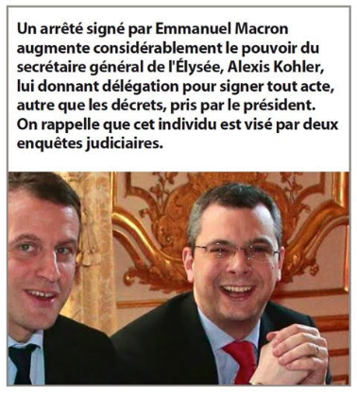

Slide 4


Slide 5


Slide 6
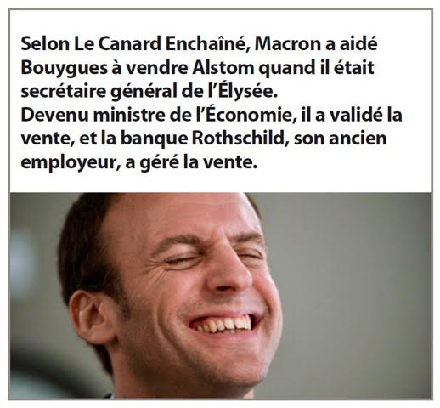

Slide 7


Slide 8
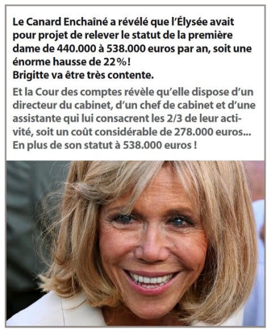

Slide 9


Slide 10


Slide 11
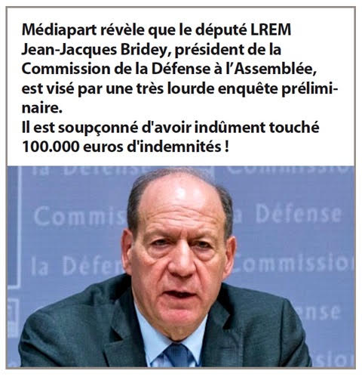

Slide 12


Slide 13
Je compose pour vous avec ma douce et fidèle amie
C’était
Dans toute sa splendeur
pauvre garçon

